Slide 1
СИСТЕМНОЕ ПРОГРАММНОЕ ОБЕСПЕЧЕНИЕ ИНФОРМАЦИОННЫХ ТЕХНОЛОГИЙ

Slide 2
ПРОГРАММНОЕ ОБЕСПЕЧЕНИЕ КОМПЬЮТЕРА
Программное обеспечение (ПО) – совокупность программных и документальных средств для создания и эксплуатации систем обработки данных средствами вычислительной техники.
Базовое (системное) ПО – организует процесс обработки информации в компьютере и обеспечивает нормальную рабочую среду для прикладных программ.

Slide 3
ПРИКЛАДНОЕ ПРОГРАММНОЕ ОБЕСПЕЧЕНИЕ
Прикладное ПО – непосредственно нацелено на решение профессиональных задач пользователя.
Пакет прикладных программ – комплекс программ, предназначенный для решения задач определенного класса.

Slide 4
ПРИКЛАДНОЕ ПРОГРАММНОЕ ОБЕСПЕЧЕНИЕ
КЛАСС ПРИКЛАДНОГО ПРОГРАММНОГО ОБЕСПЕЧЕНИЯ
Текстовые и графические редакторы и процессы
Программы обработки текстовых документов.
Электронные таблицы
Системы управления базами данных

Slide 5
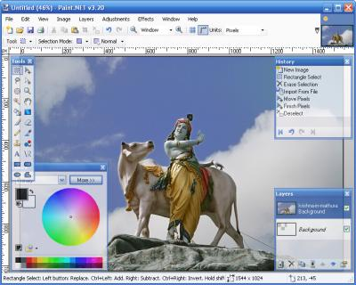
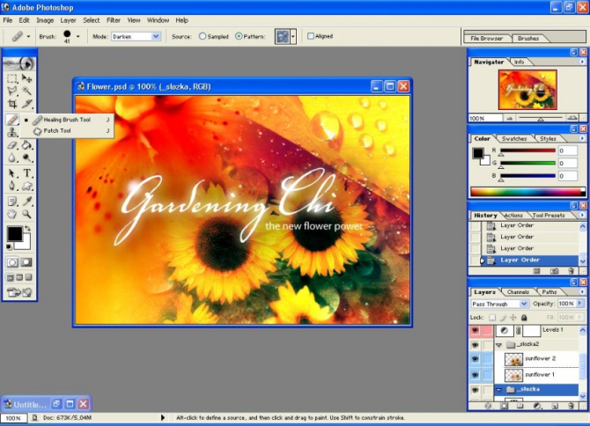
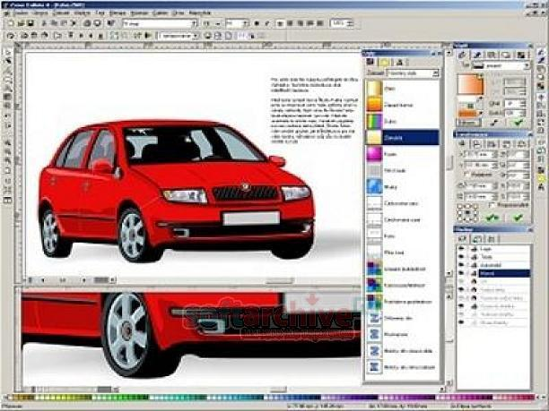
ПРОГРАММНОЕ ОБЕСПЕЧЕНИЕ КОМПЬЮТЕРА
Графические редакторы предназначены для обработки графических документов, включая диаграммы, иллюстрации, чертежи, таблицы.

Slide 6
ОПЕРАЦИОННАЯ СИСТЕМА
Операционная система (ОС) – комплекс специальных программных средств, предназначенных для управления загрузкой компьютера, запуском и выполнением других пользовательских программ, а также для планирования и управления вычислительными ресурсами ПК.

Slide 7
ОПЕРАЦИОННАЯ СИСТЕМА
ОПЕРАЦИОННАЯ СИСТЕМА – КОМПЛЕКС ПРОГРАММ, ОБЕСПЕЧИВАЮЩИХ:
Управление устройствами компьютера
Запуск и выполнение программ
Взаимодействие пользователя и компьютера.

Slide 8




ОПЕРАЦИОННАЯ СИСТЕМА
ПРИМЕРЫ ОПЕРАЦИОННОЙ СИСТЕМЫ:

Slide 9
ОПЕРАЦИОННАЯ СИСТЕМА СЕМЕЙСТВА WINDOWS
Состав ОС Windows
Программный модуль, управляющий файловой системой
Командный процессор, выполняющий команды пользователя
Программные модули, обеспечивающие графический пользовательский интерфейс

Slide 10



ОПЕРАЦИОННАЯ СИСТЕМА СЕМЕЙСТВА WINDOWS
Рабочий стол – экран монитора после загрузки операционной системы.
На рабочем столе располагаются следующие объекты:

Slide 11
ИНФОРМАЦИОННЫЕ ОБЪЕКТЫ WINDOWS: ФАЙЛ И ПАПКА
Файл – объект в виде совокупности данных, хранящихся во внешней памяти компьютера.
Папка – объект среды Windows, предназначенный для объединения других папок и файлов в группы.

Slide 12
ИНФОРМАЦИОННЫЕ ОБЪЕКТЫ WINDOWS: ФАЙЛ И ПАПКА
Действия с папками и файлами:
Создать
Сохранить
Закрыть
Открыть
Переименовать
Удалить
Переместить
Копировать

Slide 13
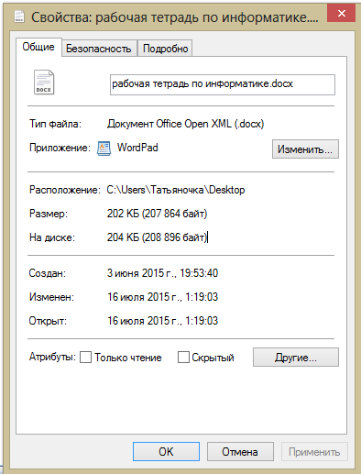
ПРИМЕР

Slide 14
АРХИВАЦИЯ ФАЙЛА И ПАПКИ
Программа – архиватор – программа, производящая процесс сжатия информации по некоторому алгоритму.
Архивный файл – файл, получаемый после работы программы – архиватора. Может содержать один или несколько файлов в сжатом виде.

Slide 15
АРХИВАЦИЯ ФАЙЛА И ПАПКИ
Архивация (упаковка) – помещение исходных файлов в архив.
Разархивация (распаковка) – извлечение файлов из архива.

Slide 16


АРХИВАТОРЫ

Slide 17
АРХИВАЦИЯ ФАЙЛА И ПАПКИ
Возможности архиваторов:
Создание архива из одного или нескольких выделенных файлов
Добавление файла в существующий архив
Извлечение файла из архива
Удаление файла из архива
Просмотр содержимого архива
Редактирование файла, находящегося в архиве, и его сохранение в архиве в обновленном виде

Slide 18
ПРАКТИЧЕСКАЯ РАБОТА
ЗАПОЛНИТЬ ТАБЛИЦУ НА
СТРАНИЦЕ 21 В РАБОЧЕЙ ТЕТРАДЕ.
Тип файла | Расширения
Исполняемые программы | .exe, .com
Текстовые файлы
Графические файлы
Звуковые файлы | .wav, .mid,
Видео-файлы | .avi, mp4, .mkv
Web-страницы | .htm
Программы на языках программирования | .bas, .pas

